Slide 1
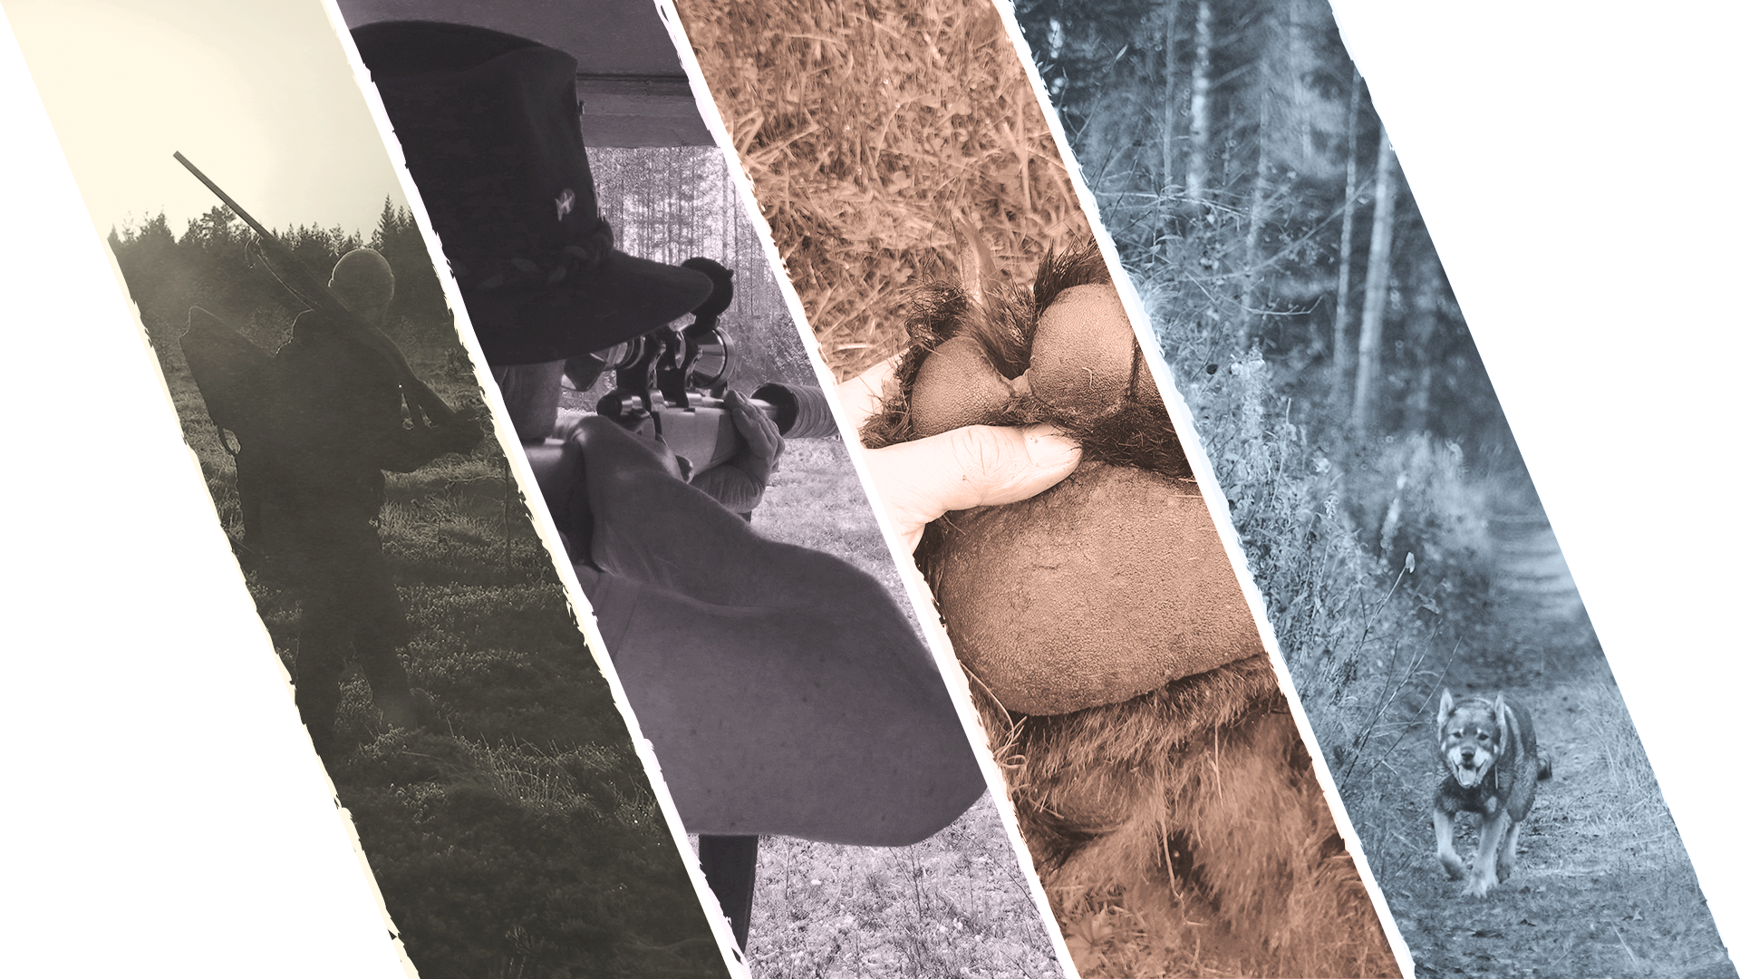


Jakt av stora rovdjur
Notes:
Bilderna: Jaakko Alalantela, Suomen riistakeskus / Jaakko Alalantela, Suomen riistakeskus / Jaakko Alalantela, Suomen riistakeskus / Mari Lyly, Suomen riistakeskus

Slide 2
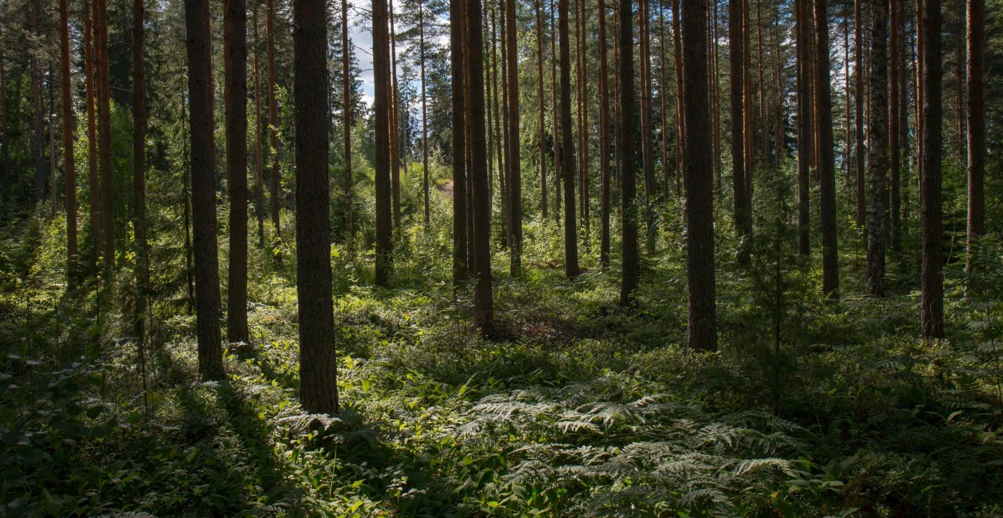
Jakt är en ganska vanlig hobby i Finland
Cirka 300 000 personer i Finland har tagit jaktlicens.

Slide 3
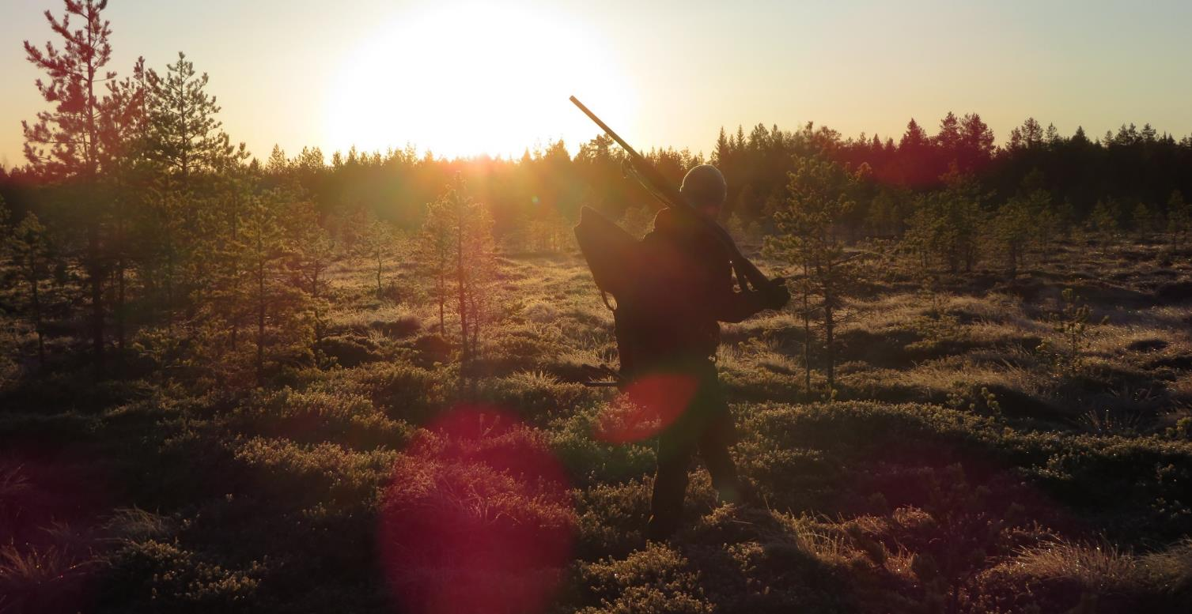
Ansvarsfull jakt
Inte äventyra djurstammarna.
Inte orsaka onödig skada på naturen.
Inte orsaka onödigt lidande för djuren.
© Jaakko Alalantela/Finlands viltcentral

Slide 4
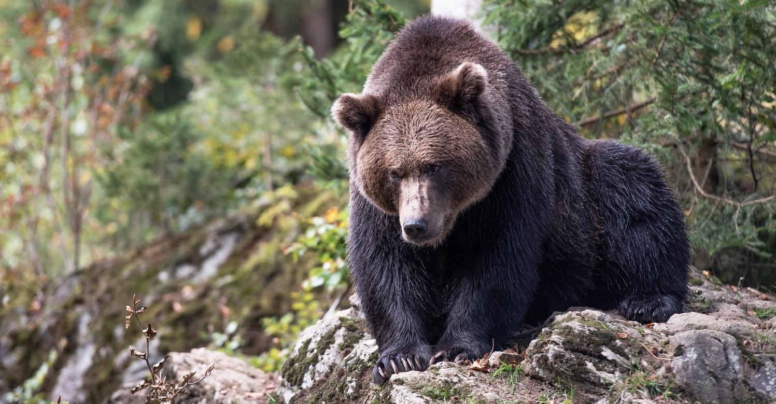
Jakt av stora rovdjur är reglerad (1/2)
De stora rovdjuren får inte jagas fritt. De är fredade och för jakt behövs alltid dispens.
© Pixabay
Notes:
En förutsättning för att dispens ska kunna beviljas är att den inte skadar bevarandet eller uppnåendet av artens gynnsamma skyddsnivå.

Slide 5
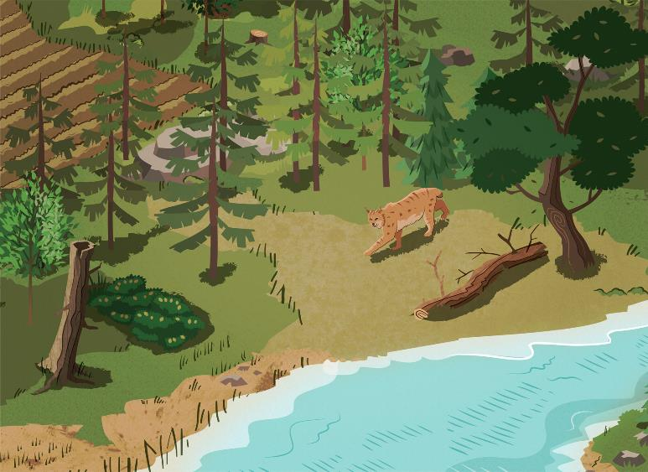
Jakt av stora rovdjur är reglerad (2/2)
Om arten är livskraftig, det vill säga det finns mycket av den, kan man reglera stammen genom jakt.
Stora rovdjur får jagas med beståndsvårdande dispenser.
Ministeriet fattar varje år beslut om hur många djur som kan jagas utan att jakten leder till att arten försvinner från Finland.
Notes:
Dispens för jakt av stora rovdjur kan ansökas på flera olika grunder. Syftet med skadebaserade dispenser är alltid att förebygga särskilt betydande skador. Beståndsvårdande jakt används för att reglera beståndets storlek och på så sätt till exempel kontrollera de negativa effekterna av en växande population.
Jord- och skogsbruksministeriet föreskriver genom förordning om hur många individer av de stora rovdjursarterna som får jagas under jaktåret (1.8–31.7) så att stammarna inte äventyras. Dispens ansöks hos Finlands viltcentral som fattar beslut om att beviljande av dispens.

Slide 6
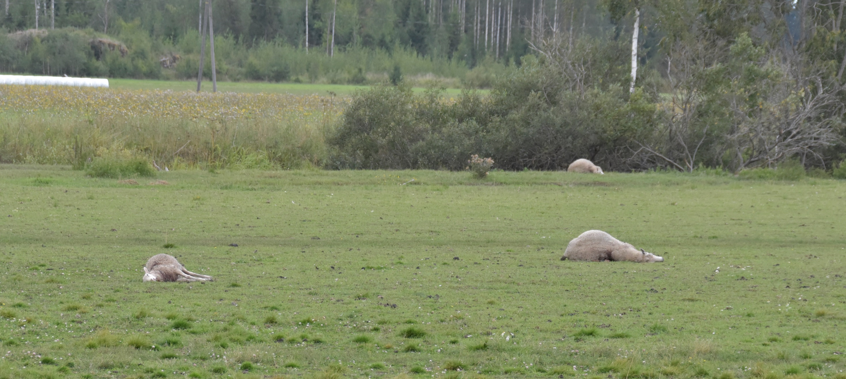
Om ett stort rovdjur skadar egendom eller dödar tamdjur kan det beviljas dispens för att jaga rovdjuret.
© Antti Härkälä / Naturresursinstitutet
DE STORA ROVDJUREN PÅ SPÅRET
6
Notes:
På bilden syns får som vargen dödat ute på betet.
Finlands viltcentral kan bevilja en skadebaserad dispens om ett stort rovdjur orsakar betydande skada eller äventyrar människors säkerhet. Om djuret inte medför något direkt hot mot säkerheten, söker man alltid först andra lösningar än att döda djuret, till exempel att fördriva det. Med fördrivning avses att man skrämmer iväg djuret till exempel med hårda ljud eller att skjuta i luften. På så sätt försöker man lära djuret så att det inte ska komma nära bebyggelsen.
En påhittad historia om en situation där ett stort rovdjur jagas med stöd av skadebaserad dispens:
En ung varg som rörde sig ensam hade lärt sig att söka mat i närheten av människor och hade tagit ett får. Den hade ofta iakttagits nära fårhagen under dagtid. Först beviljades tillstånd för bortdrivning av vargen. När vargen följande gång sågs nära bebyggelse, var jägarna och de lokala myndigheterna redo. De förde oväsen och körde bort vargen från bebyggelsen med hjälp av hundar. Vargen kom ändå tillbaka. Man försökte en gång till med bortdrivning, men vargen sågs snart igen i närheten av gården. Eftersom andra medel inte fungerade, beviljade Finlands viltcentral en skadebaserad vargdispens. Vargen som orsakat problem sköts av jägare som storviltshandräckning.

Slide 7
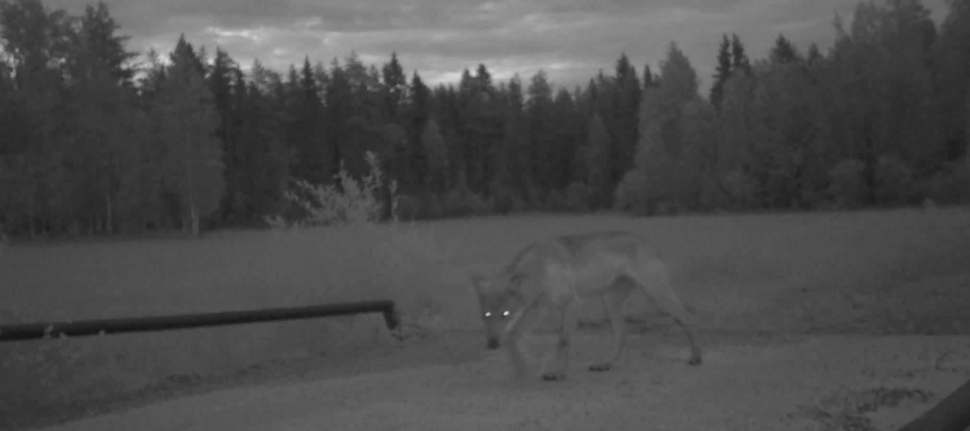
Polisen kan ge order om att avliva ett stort rovdjur, om djuret är skadat eller orsakar fara för människor.
Om ett stort rovdjur behöver avlivas betecknas det inte som jakt.
© VargLIFE-viltkamera
DE STORA ROVDJUREN PÅ SPÅRET
7
Notes:
Polisen kan ge en order om att fördriva ett stort rovdjur, eller om djuret är skadat eller orsakar uppenbar fara för människor eller egendom, kan polisen också ge order om att avliva djuret.
I praktiken avlivas djuret av jägare som anmält sig frivilliga för storviltshandräckning (SVH-uppdrag). I SVH-uppdrag är det inte fråga om jakt som är bunden till jaktlicens, utan uppdrag som auktoriserats av polisen och utförs på grund av djurskydd eller säkerhetshänsyn. Ett rovdjur anses orsaka fara om det inte skyggar för människor eller till och med närmar sig dem.
Här är en frisk varg som fångats på bild av en viltkamera.

Slide 8
Hur jagas stora rovdjur?

Slide 9
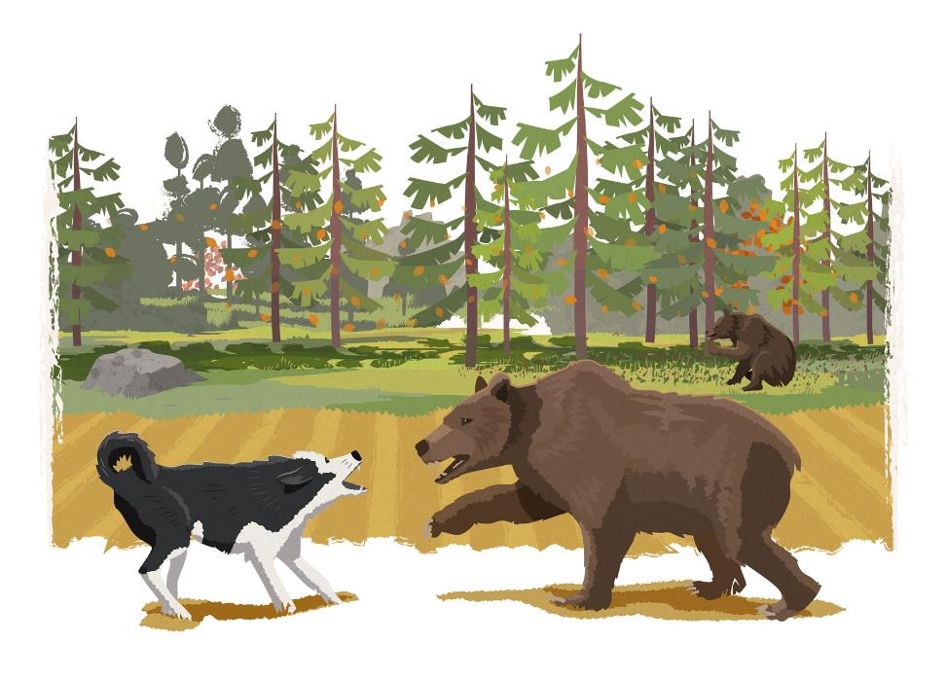
Stora rovdjur får jagas endast under jakttiden
Varje art har en fastställd jakttid.
Notes:
Varje år beviljas tillstånd för beståndsvårdande jakt av björn och lodjur. Vartdera djuret har en fastställd jakttid, under vilken tillstånden får användas. Beståndsvårdande jakt av björn och lodjur är förbjuden utanför jakttid.
Björn: 20.8–31.10
Lodjur: 1.12–29.2 och i renskötselområdet 1.10–29.2
En årsunge av björn samt hona som åtföljs av årsunge är alltid fredade. Lodjurshona som åtföljs av en årsunge är också fredad.

Slide 10
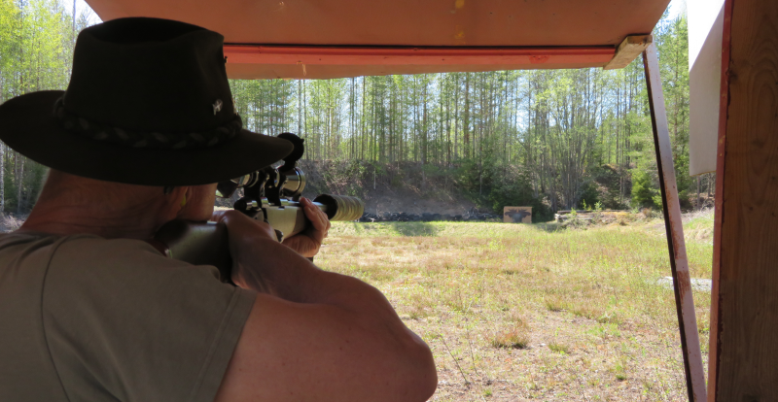
Jägaren ska ha tagit jägarexamen och ha tillstånden i ordning
Man ska
ha jaktlicens
ha rätt att jaga på området
ha ett giltigt skjutprov
ha vapenlicens, vapen och patroner
vara medlem i ett jaktsällskap.
© Jaakko Alalantela/Finlands viltcentral
Notes:
Jägaren ska ha avlagt jägarexamen och betalat viltvårdsavgiften. Dessutom ska jägaren ha ett lämpligt vapen och patroner samt vapenlicens för innehav av dessa. Jägaren ska höra till ett jaktlag som har en ledare och vice ledare samt naturligtvis jakträtt och dispens för jakt på stora rovdjur på det aktuella området. För att jaga björn med kulgevär ska man också ha ett giltigt skjutprov.

Slide 11
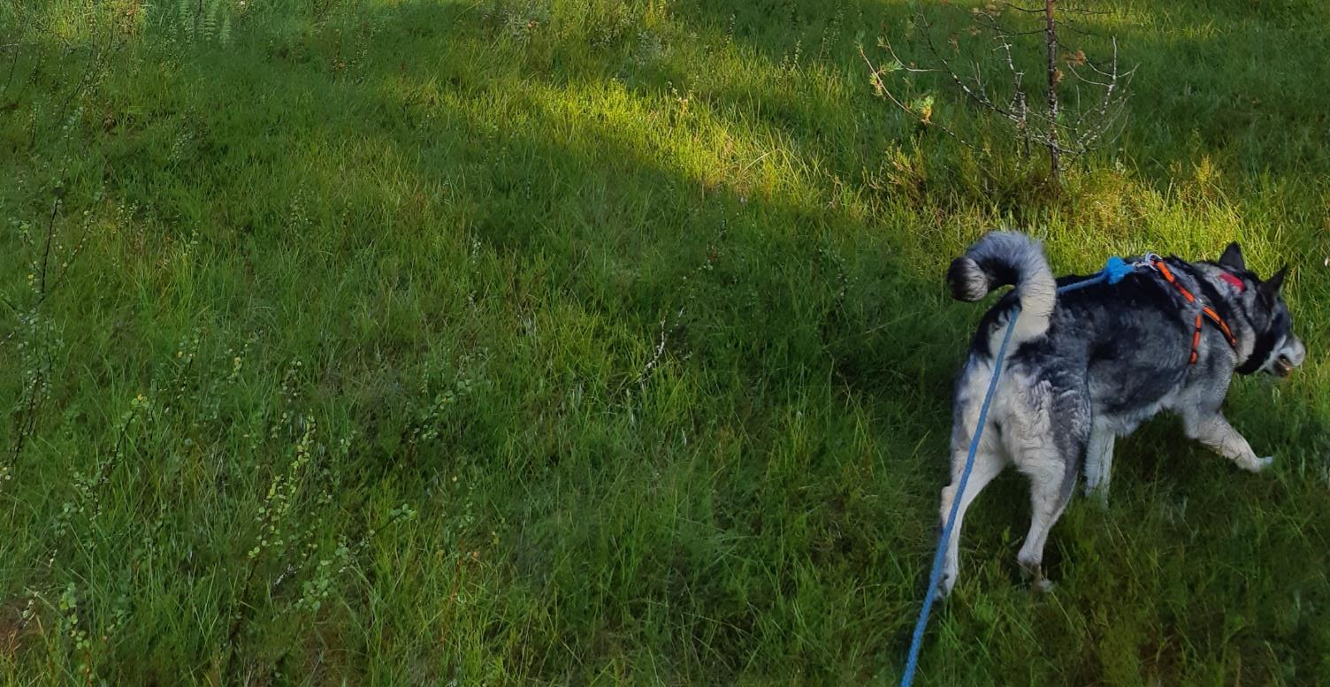
Hundar används som jakthjälp
En skicklig hund är en oersättlig hjälp vid jakten.
Hundar används speciellt vid björnjakt.
© Jaakko Alalantela/Finlands viltcentral
Notes:
Stora rovdjur, till exempel björn och lodjur, jagas på många olika sätt, som drevjakt och på pass, och lodjur jagas även med fällor. En hund kan vara till stor hjälp vid jakten. En bra hund hittar viltet även efter en lång spårning och den har fått kontakt med viltet blir den inte distraherad av annat vilt.
Den här beskrivningen av jakt är väldigt allmän och de jaktsätt som används mest i olika områden kan variera.
Jakten börjar med att man använder en hund för att leta efter spår.
Alltid går inte allt som smort. Läs för eleverna en rolig historia om att arbeta med hund vid jakt. Den finns i lärarhandledningen (s. X)!

Slide 12
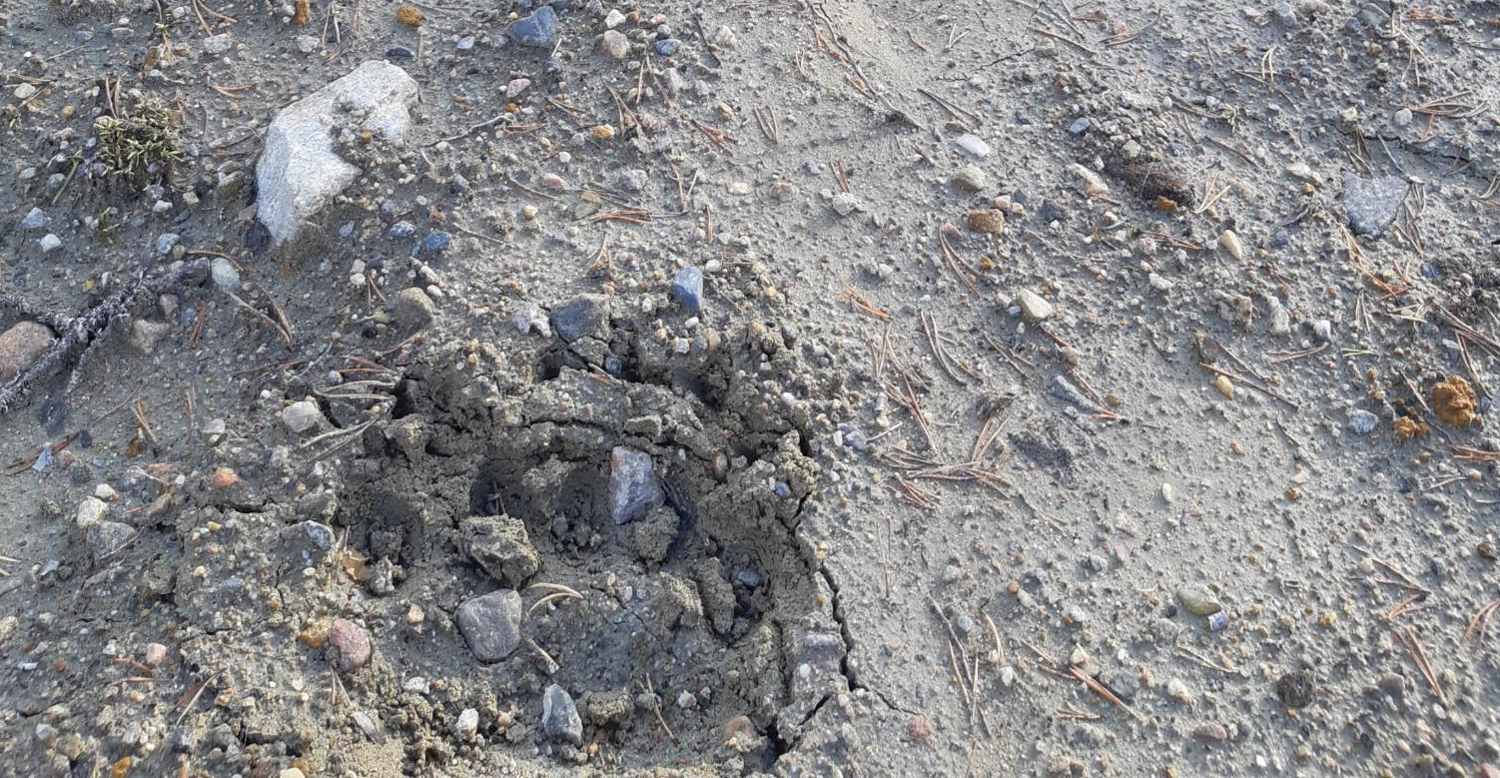
Jakten börjar med att leta efter spår
Det svåraste är att bland alla spår hitta det färskaste, som berättar var djuret är just nu.
När man har hittat ett färskt spår, tar jägarna sina platser där de tror att djuret kommer att röra sig.
© Jaakko Alalantela/Finlands viltcentral
Notes:
När man har hittat ett färskt spår, går en eller flera av jägarna runt för att inringa viltet. De går alltså runt området och tittar på spåren för att säkerställa att djuret inte har kommit undan. De jägare som ställer sig utmed inringningen står på pass. Sedan funderar jägarna var rovdjuret eventuellt kommer att gå när det sätter sig i rörelse och kommer överens om arbetsfördelningen. Jaktdeltagarna ställer sig sedan runt inringningen så att till exempel björnen eller lodjuret inte kan slinka obemärkt iväg. Skyttarna intar sina positioner så att det är säkert att skjuta.
Om man använder hund vid jakten, släpps den lös i detta skede. Hundens uppgift är att driva upp rovdjuret och styra den till jägarnas skjutlinje. Av hundens skall kan hundföraren avgöra när och var hunden har fått kontakt med viltet. Hundföraren kan försöka fälla viltet själv eller så är det någon av jägarna på pass som skjuter. Jagar man utan hund kan man komma överens om att någon i sällskapet driver till exempel lodjuret mot skyttarna.
Utöver inringning skjuts björn på platser där man vet att den rör sig. Så gör man särskilt i landets östligaste delar, där de som jagar med löshund ska undvika att hunden korsar Finlands östgräns till ryskt territorium.

Slide 13
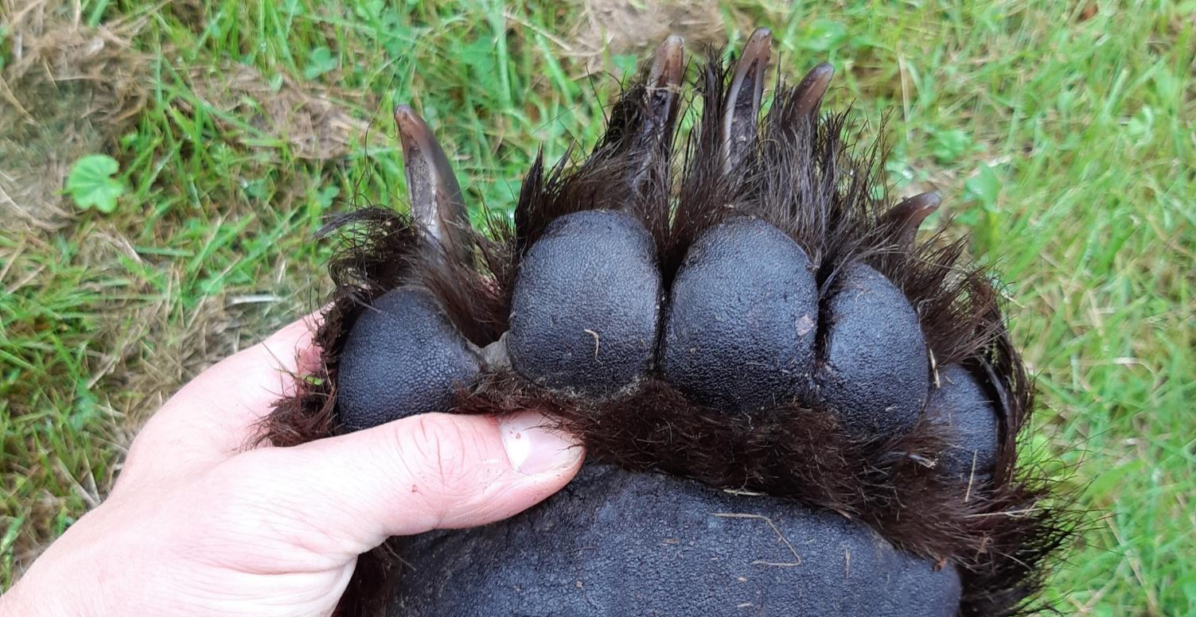
Jaktbytet ska behandlas med respekt
© Jaakko Alalantela/Finlands viltcentral
Notes:
Djuret ska alltid avlivas så smärtfritt och snabbt som möjligt och så att situationen inte medför fara för utomstående. Om ett stort rovdjur såras och flyr från platsen måste man snabbt spåra det till exempel med hjälp av en hund. Särskilt en skadskjuten björn kan vara farlig.
De stora rovdjuren är mycket uppskattat jaktvilt. I synnerhet skallarna och pälsen sparas och bearbetas till jaktminnen, så kallade troféer. Kött av fällda björnar används också till mat.
Stora rovdjur som fällt vid jakt ska behandlas med respekt. Det ska beaktas till exempel när man delar foton i sociala medier.
Traditionellt har man ordnat björnfest för att hylla den fällda björnen.
Många jägare har ett värdefullt samarbete med rovdjursforskningen genom att de levererar prover från stora rovdjur som fällts vid jakt till forskning och uppföljning.

